Slide 1
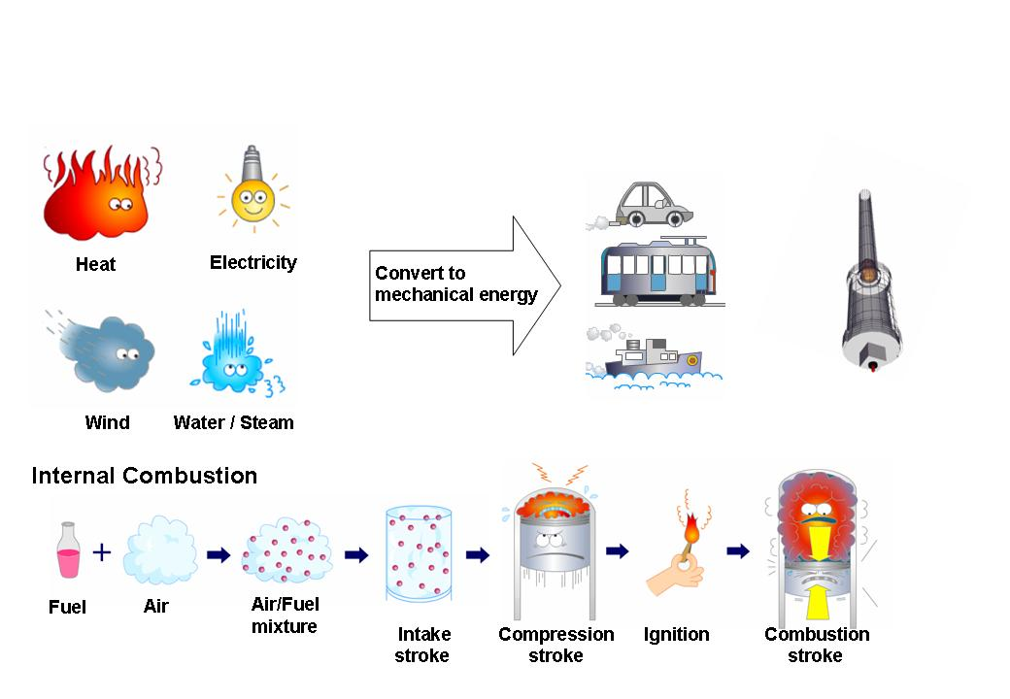
Dvigatelning ishlash prinsipi.
Ichki yonuv dvigatelining vazifasi yonilg’ining issiqlik energiyasini mexanik energiyaga aylantirib, avtomobilni harakatlantirish. Hozirgi vaqtda avtomobillarni harakatlantirishning eng keng tarqalgan turi ichki yonuv dvigatellari hisoblanadi. Shu sababli, avtomobil uchun ichki yonuv dvigateli asosiy kuch uskunasi bo’lib hisoblanadi. Ichki yonuv dvigatelining ishlash prinsipi sxematik ravishda 1.1-rasmda keltirilgan.
.
Benzinli ichki yonuv dvigatelining ishlash prinsipi

Slide 2
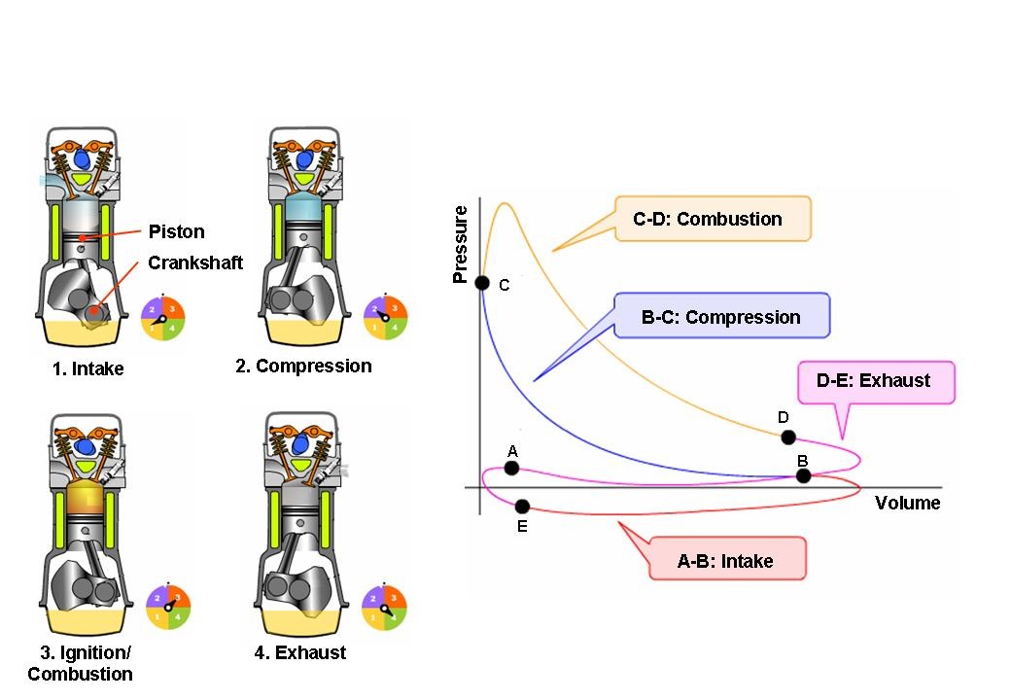
To’rt taktli dvigatellar Porshenli dvigatellar ikki turga tasniflanadi, 2 taktli va 4 taktli. Dvigatelning ishlashi yoqilg’i va havodan iborat yonuvchi aralashma yonganda sodir bo’ladi, yonuvchi aralashma yonganda porshen o’ziga kuchni qabul qiladi va porshenning ilgarilama-qaytma harakati tirsakli valning aylanma harakatiga aylanadi. Hozirgi vaqtda deyarli barcha avtomobillar 4 taktli dvigatellardan foydalanmoqda. 4 taktli ish sikli 1867-yilda Nikolaus Otto tomonidan ixtiro qilingan, shuning uchun uning sharafiga Otto sikli ataladi. Grafikdagi gorizontal o’qi yonish kamerasi ichidagi bosimni ifodalaydi va vertikal o’q esa yonish kamerasining hajmini ifodalaydi.

Slide 3
Grafikdagi to’rt chiziqlar:
1. Kiritish takti (A-B):
Porshen yuqoridan pastga harakatlanadi, bu paytda kiritish klapani ochiq. Benzinli dvigatellarda silindrga yoqilg’i va havo aralashmasi kiritiladi. Dizel dvigatellarida esa silindrga faqat havo kiritiladi.
2. Siqish takti (B-C):
Porshen pastdan yuqoriga harakatlanib yonuvchi aralashmani siqadi, bu paytda yonuvchi aralashmaning bosimi va harorati ortadi. (Bu paytda kiritish va chiqarish klapanlari yopiq) Yoqilg’i issiq havoning hisobiga bug’lanadi. Benzinli dvigatellarda siqish darajasi 10:1 atrofida, dizel dvigatelida esa u 25:1 atrofida bo’ladi.
3. O’t oldirish/yonish takti (C-D):
Porshen yuqorida, bu holat porshenning Yuqori Turish Nuqtasi (YuTN) deyiladi. Benzinli dvigatellarda o’t oldirish elektr uchquni yordamida svecha orqali amalga oshiriladi. Dizel dvigatellarida porshen yuqori turish nuqtasiga (YuTN) yetmasdan siqilgan havoga yoqilg’i purkaladi va yonuvchi aralashma alangalanadi. Bu vaqtda yonuvchi to’liq yonmaydi. Natijada, o’t olish hisobiga juda qisqa vaqtda silindr ichida bosim ortib ketadi. Gazlar bosimi ortib porshenni pastga harakatlantiradi.
4. Chiqarish takti. (D-E):
Porshen pastda, bu holat porshenning Pastki Turish Nuqtasi (PTN) deyiladi, porshen pastda yuqoriga harakatlanadi, chiqarish klapani ochiq va ish bajargan gazlar chiqarish quvurlari orqali tashqariga chiqarib yuboriladi.
Dvigatel yangi sikllarni bajarish uchun tayyor, endi u havo va gaz aralashmasidan iborat yana bir zaryadni qabul qila oladi.

Slide 4
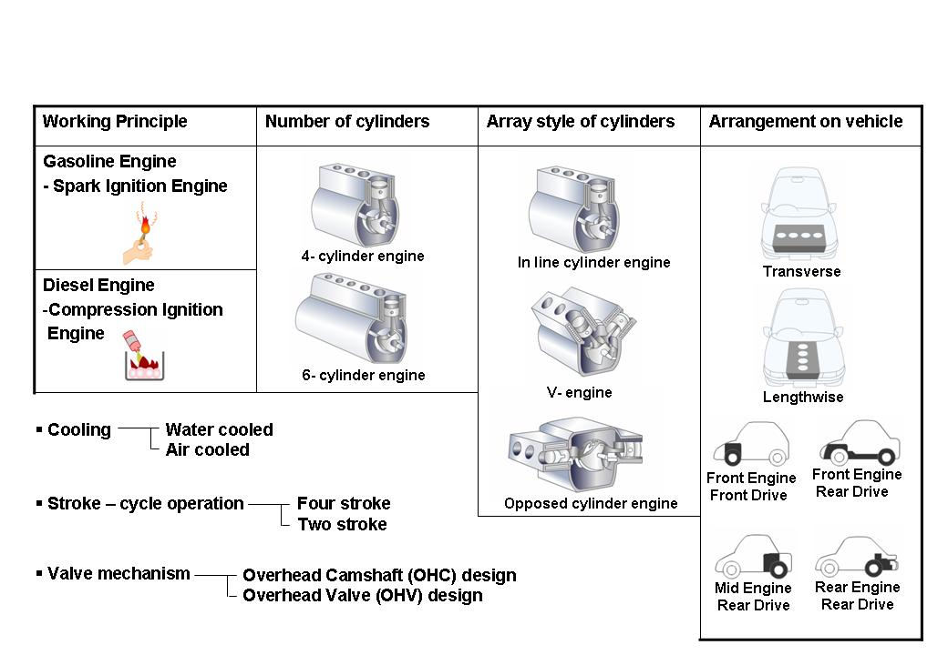
Dvigatellarning tasniflanishi
. Dvigatellarning tasniflari

Slide 5
Dvigatellar quyidagicha tasniflanadi:
Ishlash prinsipi bo’yicha: Benzinli (elektr yordamida o’t oldiradigan dvigatel) yoki Dizel (siqilishidan o’t oladigan dvigatel),
Sovitish: Suyuqlik yoki havo yordamida,
Ish sikli bo’yicha: Ikki yoki to’rt taktli
Gaz taqsimlash mexanizmi: (OHC), (OHV)
Silindrlar soni bo’yicha: Dvigatellar 4, 6, yoki 8 silindrli bo’lishi mumkin. Silindrlar joylashishi bo’yicha: Bir qatorli va ko’p qatorli, V simon va qarama-qarshi (oppozid).
Bir qatorli dvigatellarda silindrlar bir qator joylashgan. Bir qatorlida silindrlar blokining tuzilishi oddiy, shuning uchun dvigatel ixcham va yengil bo’ladi. Odatda bir qatorlida silindrlar soni 3, 4, 5 yoki 6 ta bo’lishi mumkin. V simon dvigatellarda silindrlar soni 6, 8, 10 yoki 12 ta bo’ladi. Ular, odatda, katta transport vositalari yoki sport avtomobillarida qo’llaniladi. Qarama-qarshi joylashgan dvigatellarda 6, 8, 10 yoki 12 ta silindrlar mavjud. Markazga tortishish tamoyiliga asoslanib, ko’pincha sport avtomobillarida qo’llaniladi.
Hozirgi avtomobillardagi dvigatellar old tomonda uzunasiga yoki ko’ndalang, o’rtasida yoki orqasida o’rnatilgan bo’lishi mumkin. Masalan, dvigatel old tomonda (uzunasiga) joylashgan orqasi yetaklovchi avtomobilda, dvigatel harakatni transmissiya orqali orqa g’ildiraklarga uzatadi. Dvigatel old tomonda (ko’ndalang) joylashgan turi asosan yengil avtomobillarda qo’llaniladi, bunda harakatni dvigatelga parallel joylashgan o’qlardan oladi, shunday qilib, o’rnatish uchun zarur bo’ladigan uzatishlarni keskin kamaytiradi. Dvigatel o’rtada joylashgan avtomobillarda haydovchi va yo’lovchilarga noqulaylik to’g’diradi, bu turi asosan sport avtomobillarida o’rnatiladi.

Slide 6
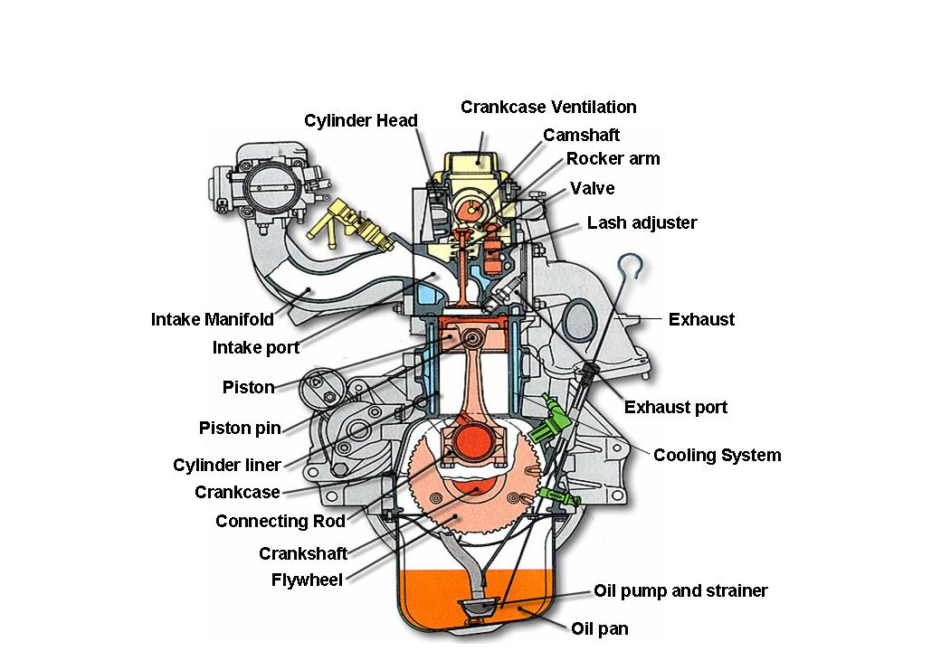
Dvigatel qismlari, ular haqida umumiy ma’lumotlar Dvigatel quyidagi asosiy qismlardan iborat: Dvigatel Blok bilan tirsakli val, karter, porshen va shatun, Silindrlar kallagi bilan taqsimlash vali, klapanlar va taqsimlash mexanizmlari, Kiritish tizimi, Chiqarish tizimi, Moylash tizimi, Sovitish tizimi, Yordamchi tizimlari sifatida Turbokompressor.
Silindrlar bloki

Slide 7
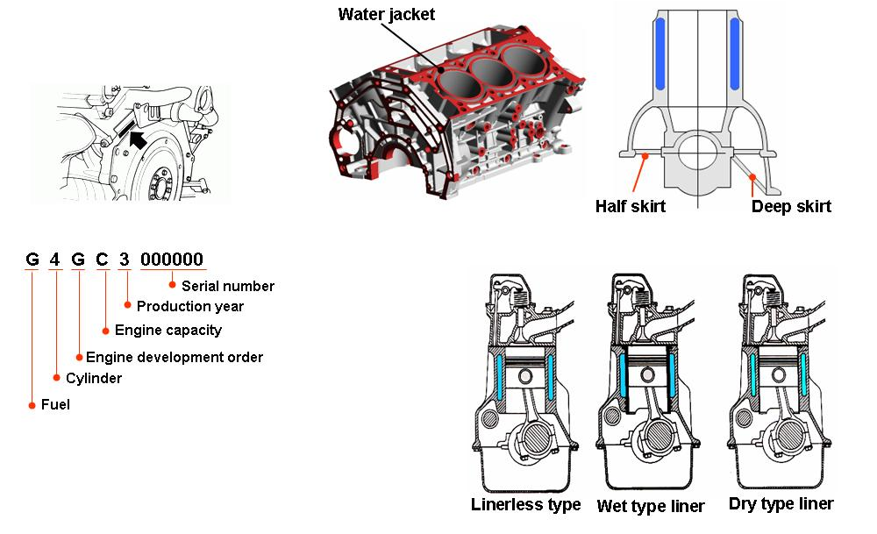
Silindrlar bloki dvigatelning asosiy qismi hisoblanadi. U chuyandan (dizel dvigateli) yoki alyuminiydan tayyorlanadi. U silindr bilan yaxlit bo’lib, unda porshen ilgarilama-qaytma harakatlanadi, sovitish uchun suv kanallari, silindr haroratini me’yorida ushlab turadi, tirsakli val va tirsakli valning ostidan o’rnatiladigan korpus. Silindrning asosiy vazifasi, porshenning ilgarilama-qaytma harakatini yo’naltirish, yonishdan hosil bo’lgan kuch va yuqori haroratni o’ziga qabul qilish, silindrni meyorida sovitish va tirsakli valningtekis harakatiga ko’maklashish hisoblanadi. Mustahkamligini oshirish uchun dizel dgigatellarida silindrlar bloki chuyandan tayyorlanadi, chunki yeyilishga va korroziyaga, hamda yuqori burovchi momentga bardoshli. Hozirgi vaqtda benzinli dvigatellarda alyuminiy qotishmasidan tayyorlangani ishlatiladi. Alyuminiy pulatdan kura issiqlik tez utkazadi, shuning uchun benzinli dvigatellar uchun eng ma’qul material hisoblanadi. Blokda kuchini oshirish uchun bir xil tuzilishli silindrlar bloki ishlatiladi. Dvigatel raqami:Dvigatel identifikatsiya raqami silindr bloki chetiga o’ng orqa plitasi tomonida bo’ladi.
Silindrlar bloki konfiguratsiyasi

Slide 8
Silindr gilzasi: Silindr devori (silindr gilzasi deyiladi) porshen bilan doim aloqada bo’ladi. Shuning uchun motor moyi bilan moylanib turadi. Gilza yuqori harorat va yeyilish kabi talablarga javob berishi kerak. Umuman olganda, silindrlar blogi chuyandan tayyorlangan bo’lsa, silindrlar gilzasi quyma pulatdan tayyorlanadi. Agar silindrlar blogi alyuminiy qotishmasidan tayyorlangan bulsa, yeyilishni kamaytirish uchun silindr ichki devoriga quyma pulatdan tayyorlangan gilza o’rnatiladi. Bundan tashqari, alyuminiy qotishmali silindrlar blokida gilzalar ham mavjud. Vkladish-kichik silindr dvigateldan qimmtaroq bo’lishiga qaramay ancha yengil va unumdorligi yuqori bo’ladi. Hyundai avtomobillarida ho’l turidagi gilzalardan foydalanilmaydi.
Suv g’ilofi:
Sovituvchi suv silindr gilzasining atrofida harakatlanadi va bu yulga suv g’ilofi deyiladi. U yonish jarayonidan qolganenergiyani o’ziga yutib olib, dvigatel haroratini ma’lum bir miqdorgacha ushlab turish uchun ham zarur. Bu g’liof aralash yoki to’liq silindrlar blokini o’rab turuvchi turlarida bo’ladi. So’nggi rusumdagi modellarda suv g’ilofi qo’shimcha ravishda chiqarish kollektorida ham qo’llanilmoqda.
Karter:
Yordamchi qurilmalar, generator, konditsioner kompressori, dvigatel kranshteyni va moy nasosi, rul gidrokuchaytirgichi karterga mahkamlanadi. Dvigatellarda karter silindrga yaxlit qilingan yoki bolt bilan biriktiriladi. Tirsakli valning materiali burovchi moment va tebranishlardan hosil bo’ladigan yuklanishlarga bardosh beradigan bo’lishi kerak.
Silindr blokining past qismida moy poddoni qotirilgan. Buning vazifasi moyni saqlab turish va sovitishdan iborat. U pulat listdan shtampovkalab yasalgan, silindr kallagiga uxshab rezina qistirma quyib qotiriladi. Ikki pulatni biriktirishda titrashni oldini olishini olish uchun ular orasiga pulat polimerdan tayyorlangan materialurnatiladi.

